Slide 1
Para ve Ödeme Araçları
Ortak : Malaga Üniversitesi

Slide 2
Amaçlar ve Hedefler
Bu modülün sonunda şunları yapabileceksiniz:
Elektronik bankacılığın önemini anlamak.
Banka kartı türlerini ve nasıl çalıştıklarını öğreneceksiniz.
Telefon ile nasıl ödeme yapılabileceği.
Banka havalesi ve otomatik ödeme arasında farklılıklar.

Slide 3
İçerik
1.- Paranın işlevleri ve kullanımı.
2.- Alternatif ödeme şekli: Banka kartı.
3.- Banka kartı çeşitleri: banka kartları, kredi kartları, döner kartlar (kredi), ön ödemeli veya cüzdan kartları, temassız kartlar.
4.- Elektronik bankacılık nedir ve internet bankacılığı ne durumda?
5.- Cep telefonunuzla ödeme yapabileceğiniz yollar: NFC teknolojisi, anında ödeme (Bizum), PayPal.
6.- ATM nedir ?
7.- Otomatik ödeme ne için ve ne zaman kullanılır?
8.- Banka havalesi nedir?

Slide 4
1. Paranın kullanımı ve fonksiyonları
Para, mal ve hizmet satın almak veya borçları ödemek için kullandığımız yasal araçtır. Paranın olmadığı bir zaman olduğunu düşünmek zor. Gerçek şu ki, binlerce yıl önce kimse para kullanmıyordu. Eski zamanlarda insanlar ihtiyaç duydukları malları elde etmek için takas yönetemini kullanırdı (bir şeyi başka bir şeyle değiştirirlerdi.)
Daha sonra para, altın ve gümüş gibi metallerden günümüz madeni para ve banknotlarına kadar birçok farklı şekil aldı.

Slide 5
1. Paranın kullanımı ve fonksiyonları
Paranın üç işlevi vardır:
Ödeme veya takas yöntemi: Örneğin bir mağazaya gittiğinizde ve bir gömlek aldığınızda, tezgâhtar size seçtiğiniz gömleği verir ve maliyetini size söyler.
Değer deposu: Para, gelecekteki ödemeler için biriktirebilirdir. Paranın bugün harcanmayan ancak gelecekteki harcamalar için biriktirilen kısmına tasarruf denir.
Hesap veya ölçü birimi: Metreyi nesnelerin uzunluğunu ölçmek için kullandığımız gibi, para da herhangi bir malın fiyatını bir miktar para cinsinden belirlememizi sağlar. Her şey parayla değerlenir, bu da farklı malların değerini karşılaştırmamızı sağlar.

Slide 6
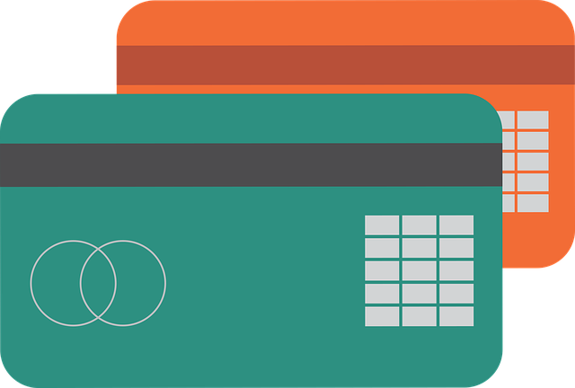
2. Alternatif ödeme yöntemi: Banka kartı.
Bir finans kurumu tarafından verilen bir ödeme aracıdır. Kart ile üzerinizde nakit taşıyormuş gibi anında ödeme yapabilir, ATM'lerden (Otomatik Para Çekme Makinaları) para çekebilir ve hatta kısa vadede mal ve hizmet satın alımınızı finanse edebilirsiniz. Aynı zamanda, çevrimiçi satın alımlar için en yaygın olarak kabul edilen ödeme yöntemidir.
Banka kartları plastikten yapılmıştır ve dikdörtgen şeklindedir. Birçok farklı tasarım ve renkte olabilirler, ancak belirli standartları karşılamaları gerekir:

Slide 7
2. Alternatif ödeme yöntemi: Banka kartı.
Kartın Ön Tarafı
En üstteki finans kuruluşunun adı.
Sağ tarafta marka ve kabul logoları (Visa, Mastercard).
Kart Çipi
Kişisel hesap numarası veya kart numarası. Numara kartın ortasındadır ve 16 rakamı vardır.
Kart son kullanma tarihi. Bu, ay ve yıldan oluşur ve genellikle çevrimiçi alışveriş yaparken istenir. Kart numarasının altında bulunur.
Kart sahibinin Adı.
Kartın Arka Tarafı
Manyetik şerit: Kartın tüm genişliğini kaplar ancak artık kullanımının yerini çip almıştır.
İmza paneli. Sahibinin imzaladığı yer burasıdır.
CCV veya CVV numarası veya güvenlik numarası. Bunlar, imza panelinin sağındaki üç hanedir ve genellikle çevrimiçi alışveriş yaparken sahibinden istenir.

Slide 8
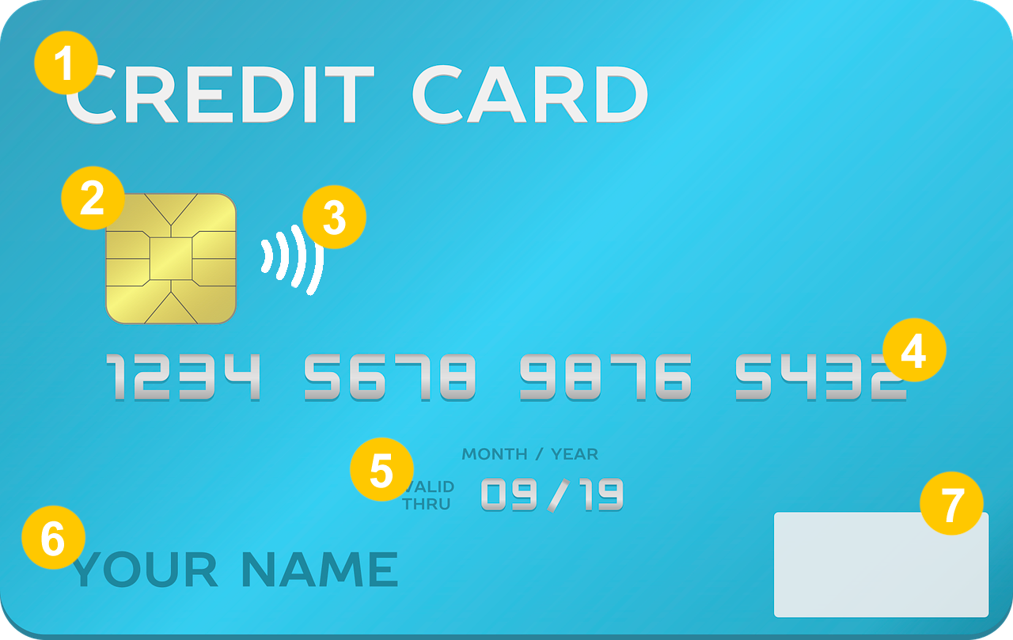
2. Alternatif ödeme yöntemi: Banka kartı.
1- Logo veren kuruluş
2- Güvenlik çipi
3- Temassız ödeme
4- 16 haneli kart numarası (kişiye özel)
5- Son kullanma tarihi
6- Kart sahibinin adı
7- Uluslararası marka (Visa, Mastercard)

Slide 9
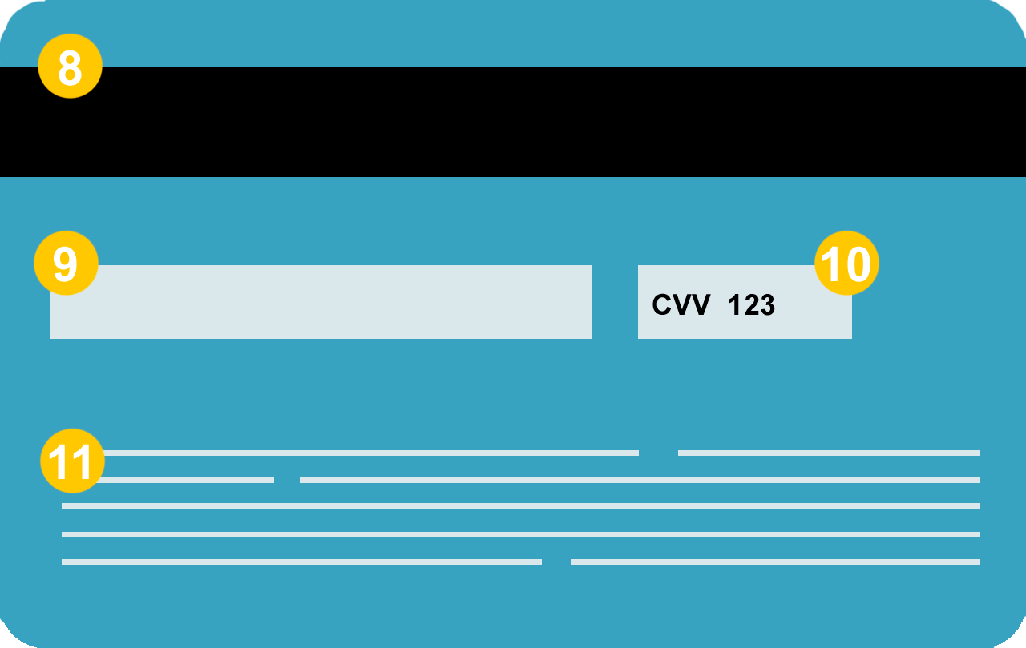
2. Alternatif ödeme yöntemi: Banka kartı.
8- Manyetik şerit
9- İmza paneli
10- E-ticaret işlemleri için kod (3 haneli CVV yada CCV)
11- Düzenleyen kuruluşun iletişim bilgileri

Slide 10
3. Banka kartı türleri:
Banka kartı: Mağazalarda işlemlere ve ödemelere izin verir. Bir hesaba bağlı olmaları gerekir ve bunları yalnızca ilişkili oldukları cari hesabın bakiyesini çekmek için kullanabilirsiniz. Alışveriş tutarı veya ATM'den çekilen para hesaptan çekilir. Genellikle günlük harcamaları ödemek, ATM'den nakit çekmek veya çevrimiçi ödeme yapmak için kullanılır.
Kredi Kartı: Banka kartıyla yaptığınız işlemlerin aynısını yapabilirsiniz. Ayrıca, kart sahibine açık bir kredi sağladıkları için ilişkili oldukları cari hesabın bakiyesinden daha fazlasını çekmenize de izin verirler. Ödemeler genellikle ayın sonunda yapılır ve ödemenin tamamını (faizsiz) veya ödemenin bir kısmını daha uzun bir süreye erteleme (genellikle yüksek olabilen faiz içerir) seçeneği sunar. Taksitlerin geç ödenmesi veya ödenmemesi durumunda bankalar genellikle ücret ve komisyon almaktadır.

Slide 11
3. Banka kartı türleri:
Yenilenebilir Kart: Kredi kartlarına benzerler ancak ödeme yönteminde farklılık gösterirler. Bu kart ile yapacağınız alışverişler veya nakit çekimleriniz genellikle yüksek faiz oranları ile otomatik olarak ertelenir, kredi kartları ise ödemeyi ay sonuna veya bir sonraki aya erteleyebilir ve faizsiz olarak tercih edebilirsiniz.
Ön ödemeli kartlar: Sadece daha önce karta yatırılan para miktarını harcayabilirsiniz. Kart bakiyesi harcandıktan sonra, gerektiği kadar tekrar yüklenebilir (normalde minimum 6 € ve maksimum 1.000 €).

Slide 12
3. Banka kartı türleri:
Sanal kart: Bu ön ödemeli kartın sanal versiyonudur. Online alışverişler için özel olarak tasarlanmıştır. Kart plastik içermez, sadece kart numarası ve güvenlik kodları mevcuttur. Ön ödemeli bir kart olduğu için, kullanmadan önce uygun olduğunu düşündüğünüz miktarda yükleme yapmanız yeterlidir. O andan itibaren, çevrimiçi olarak yapılan herhangi bir satın alma işlemi, yüklenen bakiyenin sınırına kadar ücretlendirilebilir.
Temassız kartlar: Hem banka hem de kredi kartları, sadece ödeme noktasına yaklaştırarak ve 50 Euro'nun üzerindeki işlemlerde pin numarasını girerek ödeme yapmak için kullanılabilecek kartlardır.

Slide 13
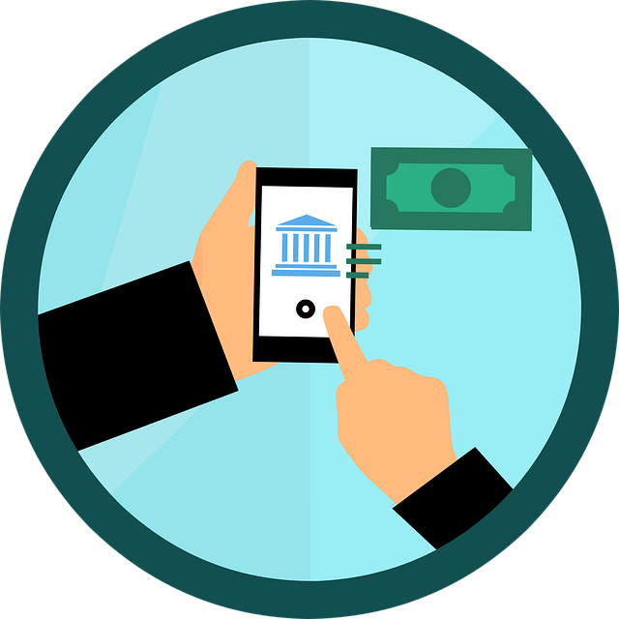
4. Elektronik bankacılık nedir ve internet bankacılığı ne durumda?
Elektronik bankacılık:Elektronik bankacılık, banka hesabı açmaktan herhangi bir transfer yapmaya kadar çoğu bankacılık işleminin elektronik ortamda gerçekleştirilmesine olanak sağlayan ve İnternet Bankacılığı'nı içeren bir sistemdir. Bu nedenle, örneğin elektronik bankacılık, bir ATM'den kredi kartı kullanarak veya bir banka şubesini telefonla arayarak para çekerken, çevrimiçi bankacılık, bir İnternet bağlantısı kullanarak bir bilgisayar veya mobil cihazdan kullanılan bankacılık sistemidir.
Öte yandan sanal banka, şubesi olmayan bir bankadır.

Slide 14
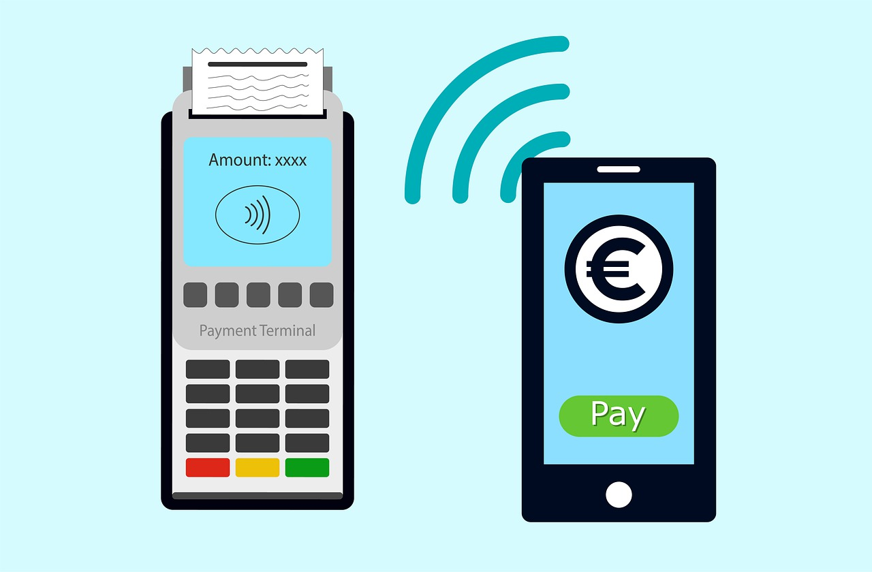
5. Cep telefonunuzla ödeme yapmanın yolları:
NFC (Yakın Alan İletişimi) teknolojisi : Verilerin yakın mesafedeki iki cihaz arasında iletilmesine izin veren kısa menzilli bir kablosuz teknolojidir. Dolayısıyla, telefonumuz NFC çipine sahipse ve bu çip banka kartlarımıza bağlıysa, mağazalarda ödeme yapmak için kullanabiliriz. Yapmanız gereken tek şey, ödemeyi yapmak için telefonunuzu mağazanın ödeme noktasına yaklaştırmaktır.

Slide 15
5. Cep telefonunuzla ödeme yapmanın yolları:
Anında ödemeler: Paranın, günün herhangi bir saatinde ve yılın her günü, yararlanıcının hesabında neredeyse gerçek zamanlı olarak birkaç saniye içinde mevcut olduğu paralardır. Bankalar tarafından sunulan uygulamayı (veya başka bir ödeme hizmetini) indirdikten ve bir cep telefonu numarası veya e-posta adresi ilişkilendirdikten sonra aktif olarak kullanmaya başlayabilirsiniz. Bu sayede ödemeyi göndermek istediğiniz kişinin cep telefonu numarası belirtilerek işlemi birkaç saniye içerisinde gerçekleştirebilirsiniz. Sistemin çalışması için her iki tarafın da sisteme kayıtlı olması gerekir. Bu hizmetin bir örneği Bizum'dur.

Slide 16
5. Cep telefonunuzla ödeme yapmanın yolları:
PayPal: E-posta hesapları sisteme kayıtlıdır. Bunun için PayPal hesabınıza bir kredi kartı bağlamalısınız, ödeme yapmak istediğinizde e-posta ve şifrenizle giriş yapın, bu şekilde finansal bilgilerinizi girmenize gerek kalmaz.

Slide 17
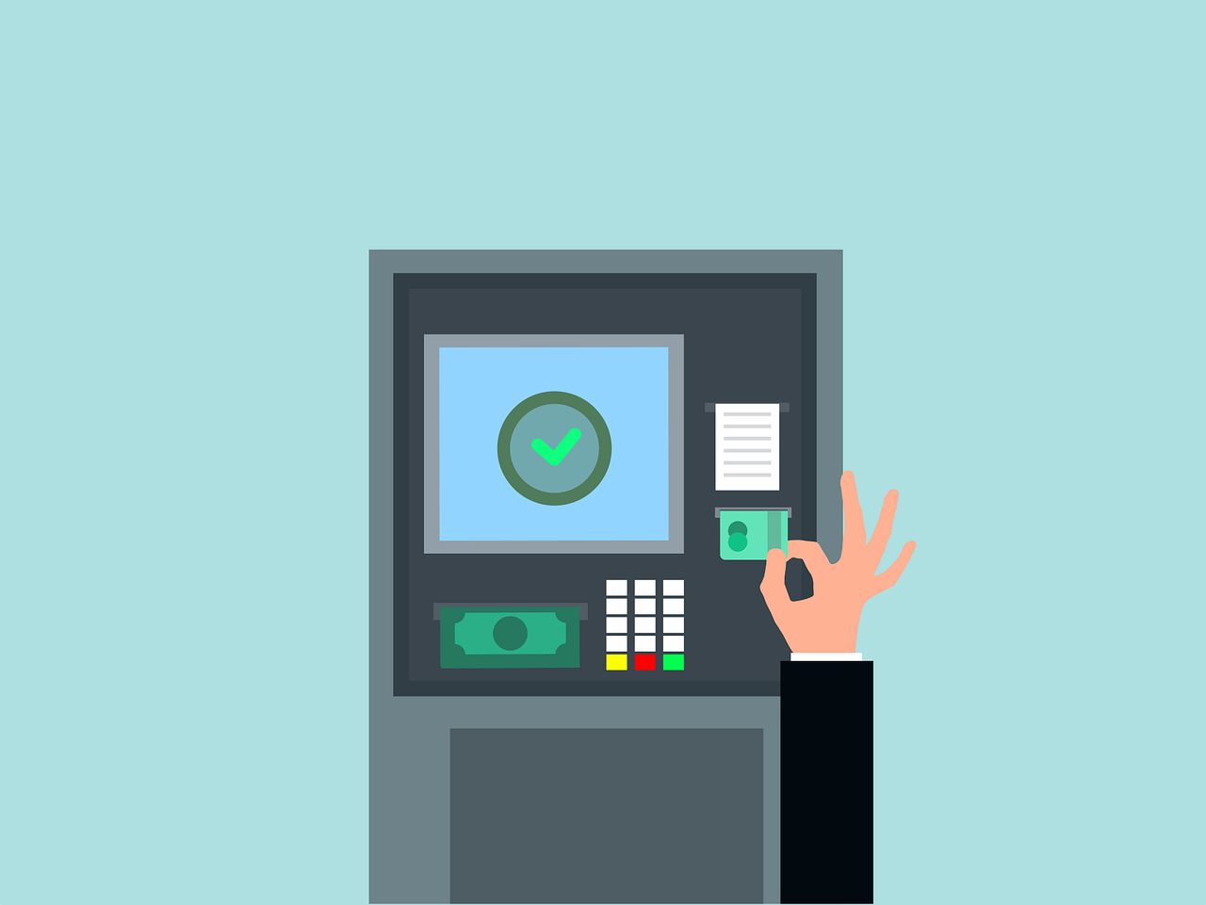
6. ATM nedir ?
ATM'nin ana işlevi, günün 24 saati nakit paraya anında erişim sağlamaktır ve tasarruf defteri, banka veya kredi kartı ile kullanılır. ATM'yi ayrıca hesapları ve bakiyeyi kontrol etmek , para yatırmak, transferler yapmak, etkinlikler için bilet satın almak, telefon ve ulaşım kartlarına bakiye yüklemek vb. için de kullanabilirsiniz.
Başka bir bankanın ATM'sinden veya başka bir ATM ağına ait ATM ile işlem yapmak veya cari hesabınızdan borç almak yerine nakit avans çekmek için alınabilecek ücretleri dikkate almanız önemlidir.

Slide 18
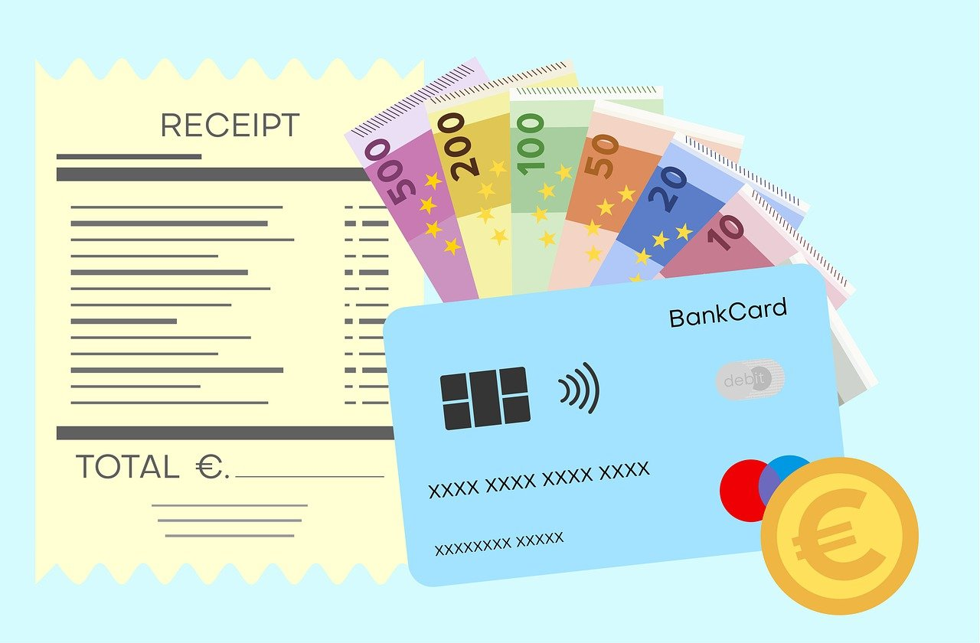
7. Otomatik ödeme ne için ve ne zaman kullanılır?
Otomatik ödeme, bankanın periyodik olarak alacağımız faturalarla ilgilenmesi talimatının verildiği bir ödeme şeklidir. Genellikle okul ücretleri, elektrik, su, telefon, eğlence vb. yinelenen hizmetlerin ödenmesi için kullanılır.

Slide 19
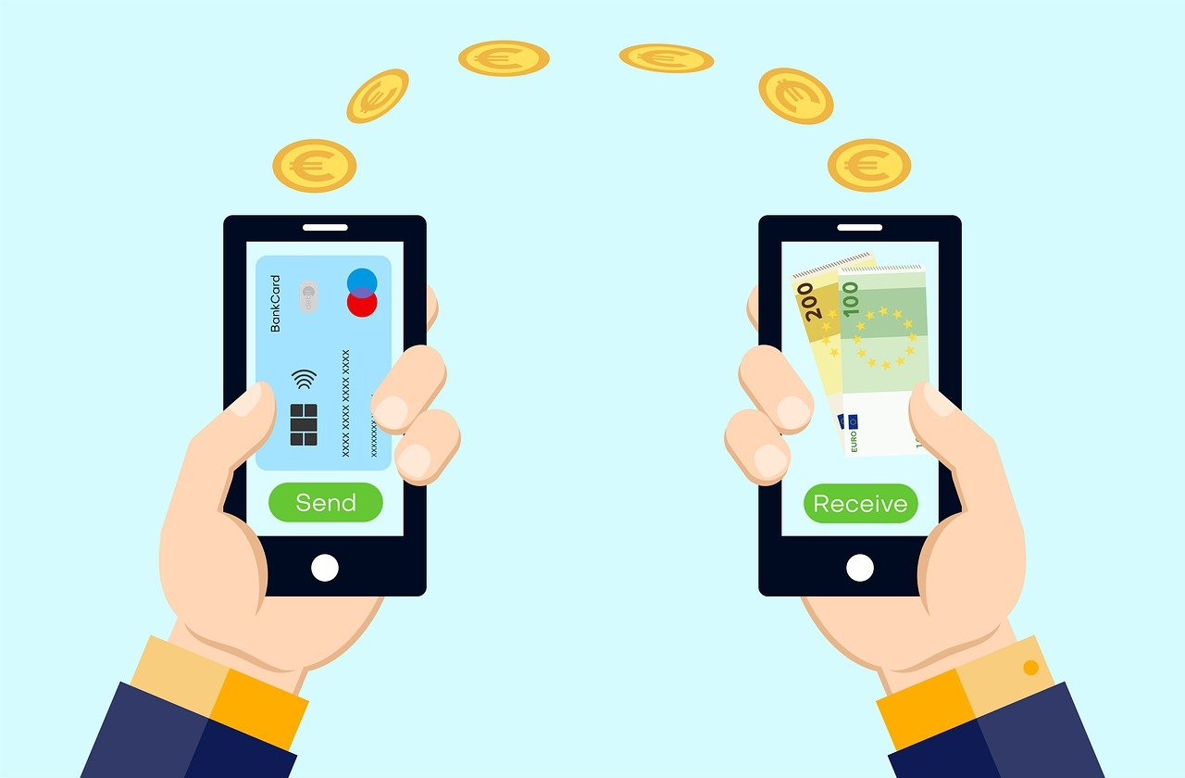
8. Banka havalesi nedir?
Bir kişinin kendi banka hesabından para çekmesi, aynı veya farklı bir bankadaki kişinin hesabına para yatırılması talimatını vermesiyle gerçekleşen işlemlerdir. Otomatik ödemenin en büyük farkı, transferlerin düzenli ödemeler değil, tek seferlik ödemeler olmasıdır. Örneğin, bir kurs kayıt ücretini ödemek için transfer yapabilirsiniz ya da alım satım işlemleri için bu transferi kullanabilirsiniz. Her banka havale yapmak için farklı ücretler almaktadır.

Slide 20
Özet
Paranın işlevleri
Banka kartı türleri
Ödeme/değişim aracı, değer koruma aracı ve ölçü birimi.
Yenilenebilir , ön ödemeli , sanal ve temassız kartlar
Telefonunuzla nasıl ödeme yapılır?
ATM
Banka veya kredi kartı yoluyla 7/24 nakit paraya anında erişim sağlar.
NFC, anında ödeme (Bizum) ve PayPal.

Slide 21
Teşekkürler!
Ortak : Malaga Üniversitesi

